Slide 1
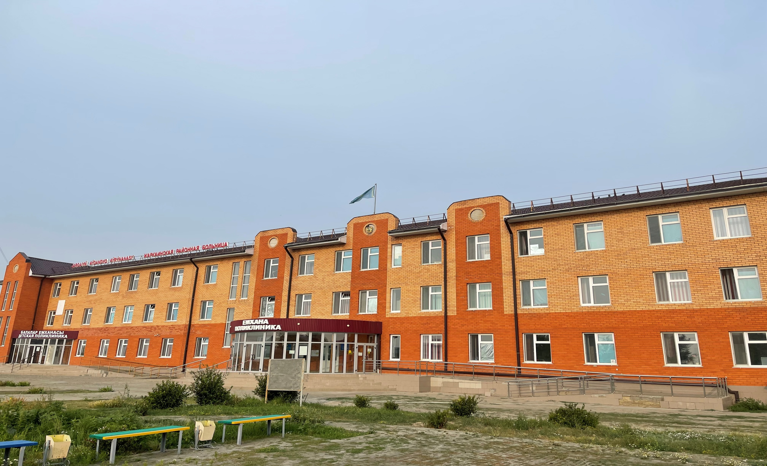
ГКП на ПХВ «Жаркаинская районная больница»
при управлении здравоохранения Акмолинской области

Slide 2
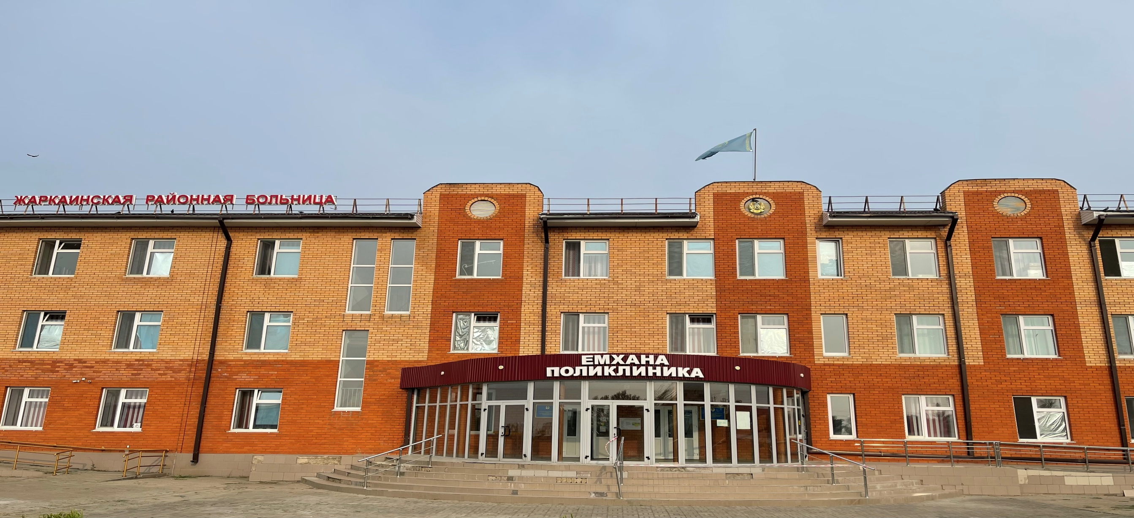
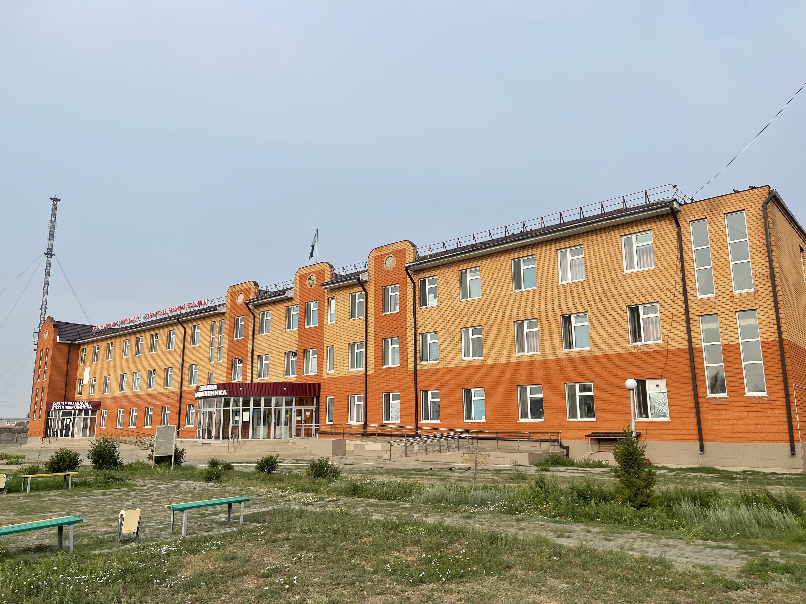
,
Адрес: Акмолинская область, район Жаркаинский, г.Державинск. Ул.Степной 213.
Главный врач: Нуралина Эльмира Ануарбековна. Тел:87077631075
Заместитель главного врача: Сарсенов Бекжигит Пернехулович. Тел:87079870766

Slide 4
Текущая ситуация: коечный фонд и население
Стационар
Стационарозамещающая
помощь
Прикрепленное население
60 коек
13 168 человек ,из них
Застраховано 10326
Хирургия -12 ,из них 3
койки реанимационные
Терапия-15,
Детское- 8,
Акушерско-гинек отд-15,
Мед.реабилитация-10
55 коек
Население обслуживают 4 ВА 15МП ,1ФАП

Slide 5
Текущая ситуация: персонал больницы
214
Всего в РБ работают
сотрудников
30
102
52
30
ПРОЧИЙ ПЕРСОНАЛ
ВРАЧЕЙ
МЕД. СЕСТЁР
САНИТАРОВ
Кадровый дефицит:
ВОП-3, врач терапевт, офтальмолог, акушер -гинеколог, дерматовенеролог, эндокринолог, кардиолог.

Slide 6
Текущая ситуация: материально-техническое оснащение
Расставить иконки по степени износа
Флюрограф 1 единица
Аппарат для холтерского мониторирования,мСМАД
УЗИ аппарат 2 единицы
ФГДС аппарат 1 единица
Стоматологическое оборудование 2 единицы
ЭКГ аппарат 6 единиц
ИВЛ аппараты 3 единицы
Физио оборудование 10 единиц
Клиническое лаборатория единиц анализаторов
Оснащенный пищеблок для организации круглосуточного питания
Укомплектованные рабочие места для персонала:
мебель, орг. техника и периферия
Рентген аппарат 1 единица
Маммограф 1 единица
Автопарк 9 единиц

Slide 7
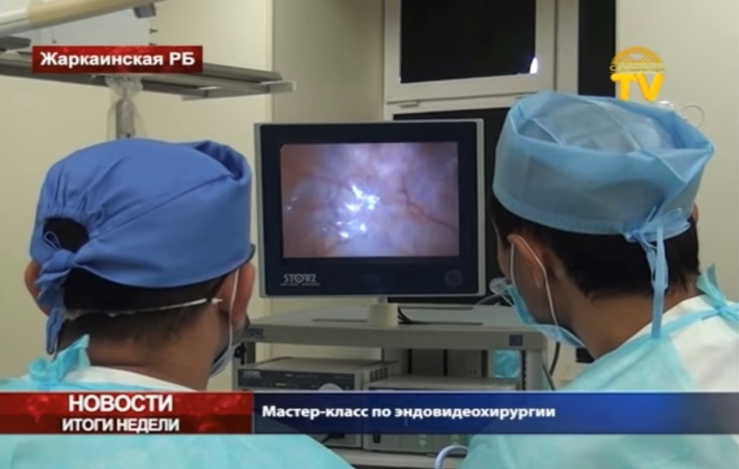
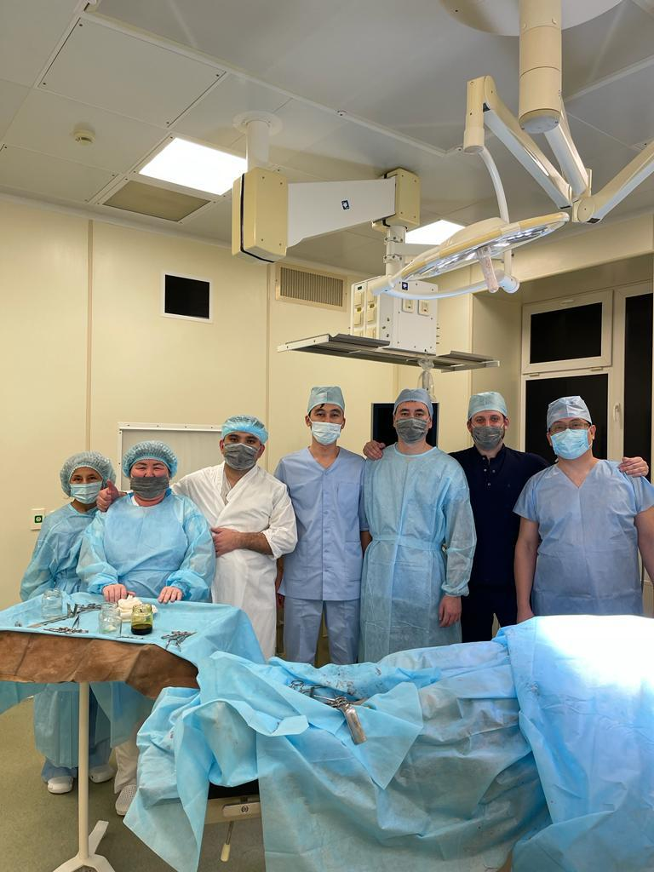
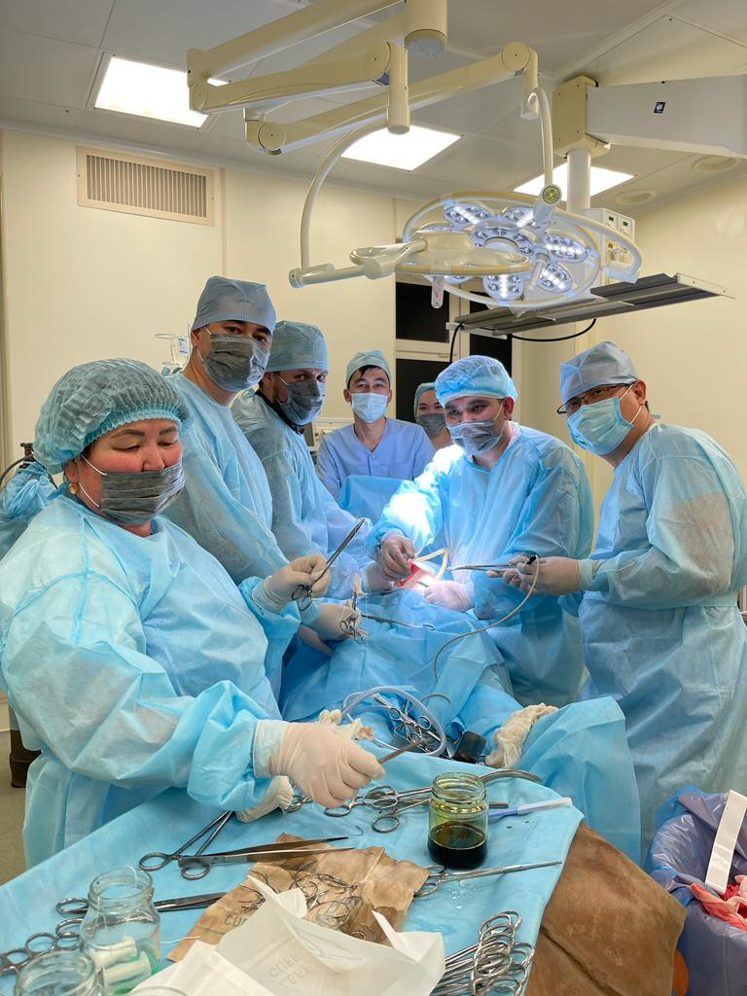
Проведены мастер классы по эндовидеохирургии.
В целях улучшения и внедрения новых малоинвазивных хирургический технологий заключен договор с АО «ННЦОТ» г.Астаны по освоению метода эндовидеохирургии. Дважды за 2022 и начало 2023 проведены мастер классы. За 2 месяц прооперированы более 15 пациентов в плановом порядке по лапароскопическому методу.

Slide 8
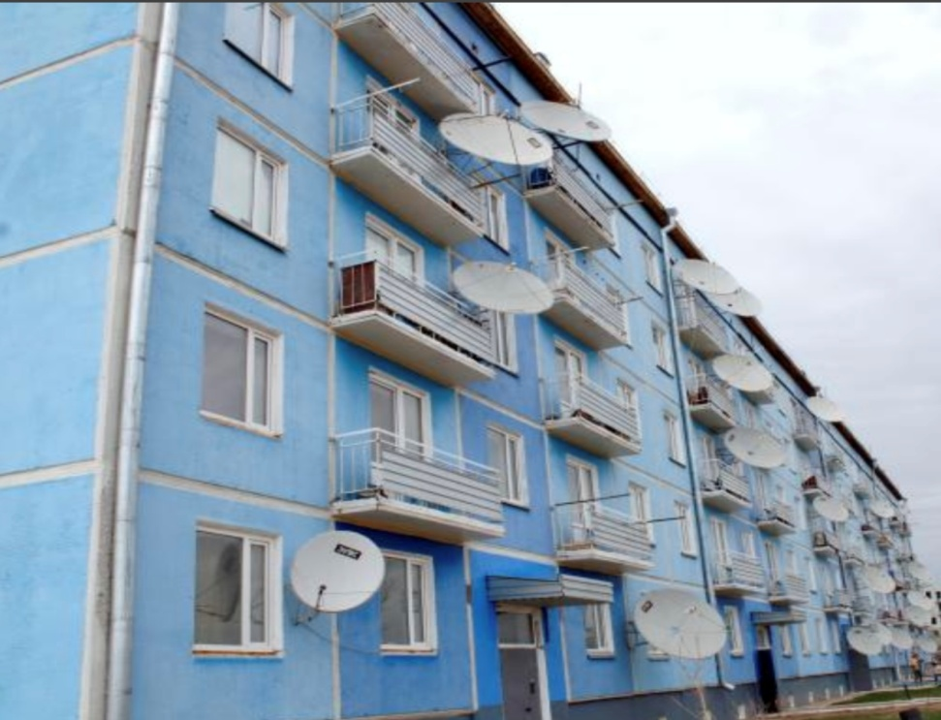
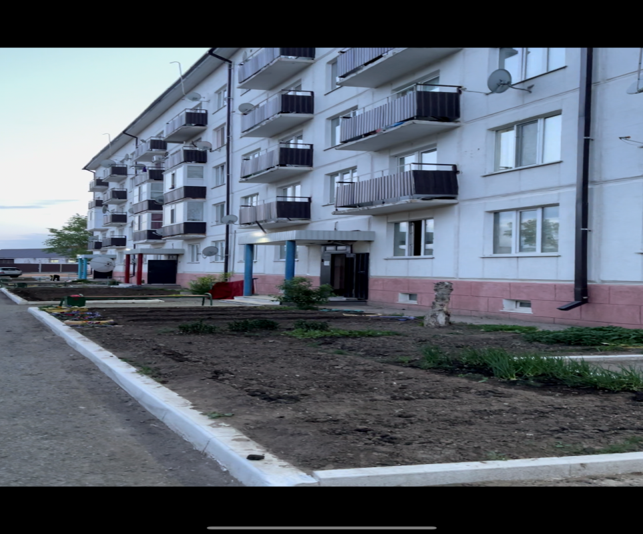
Социальная помощь молодым специалистам:
Подъемные выплаты в размере до 2,5 млн тенге от управления здравоохранения Акмолинской области.
Подъемные выплаты в размере 70 МРП от акимата Жаркаинского района.
Предоставление арендного благоустроенного жилья с возможностью последующего выкупа квартиры в собственность.
Внеочередное обеспечение местами в детских дошкольных и школьных учреждениях.
Оплата сотрудникам работающим в сельских населенных пунктах коммунальных услуг.

